Slide 1


Thuyết Minh Đề Tài NCKH
Đánh giá và so sánh hiệu quả của các mô hình học sâu hiện đại trong phân tích cảm xúc văn bản
Thành viên:
Nguyễn Trường Sinh
Hồ Hưng Lộc
Hoàng Sỹ Khiêm
4/2025

Slide 2
MỤC LỤC
Tổng quan về đề tài
Các nghiên cứu liên quan
Nội dung nghiên cứu
Kết quả dự kiến đạt được
2

Slide 3
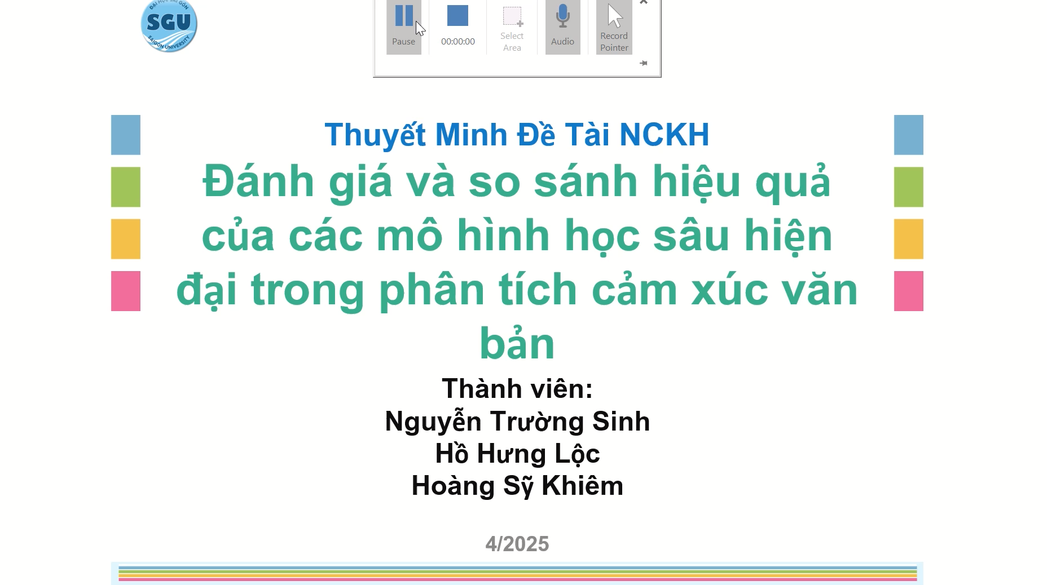

1. TỔNG QUAN VỀ ĐỀ TÀI
Định nghĩa vấn đề:
Đầu vào: Đoạn văn bản (đánh giá, phản hồi…)
Đầu ra: Xác suất cảm xúc văn bản
Neutral | 99%
Joy | 1%
Love | 0%
Sadness | 0%
Angry | 0%
Text Sentiment
Recognizer
Tính cấp thiết của đề tài:
Phân tích thị trường
Phân tích tâm lý khách hàng
Phân tích trạng thái học tập
Phản hồi trong y tế, các chính sách của Chính phủ

Slide 4
1. TỔNG QUAN VỀ ĐỀ TÀI
Thách thức:
Dữ liệu training thường chứa nhiễu (lỗi chính tả, từ viết tắt, ngôn ngữ không chuẩn) hoặc thiếu nhãn chính xác.
Phụ thuộc vào ngữ cảnh, một từ có thể được hiểu theo nhiều nghĩa khác nhau, dẫn đến việc mô hình khó nắm bắt ngữ nghĩa sâu nếu không hiểu ngữ cảnh.
VD:
“I was disappointed with this product. It caused my skin to break out, and the fragrance was too strong for my liking.” -> sadness, angry, neutral.
“This moisturizer is amazing! My skin feels so soft and hydrated. I love the subtle scent and how it absorbs quickly without leaving any residue.”-> joy, love, neutral.
Phân tích cảm xúc bằng học sâu vẫn là bài toán mở, đặc biệt với ngôn ngữ phức tạp như tiếng Việt. Giải quyết các thách thức này đòi hỏi sự kết hợp giữa cải tiến mô hình, chất lượng dữ liệu và hiểu biết sâu về ngôn ngữ học.

Slide 5
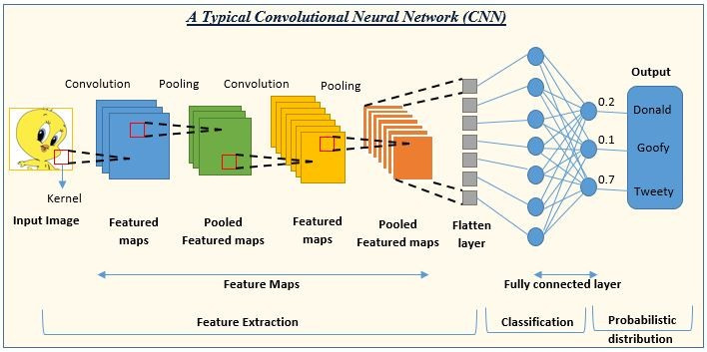
2. CÁC NGHIÊN CỨU LIÊN QUAN
Mô hình học sâu CNN (Convolutional Neural Network)
5

Slide 6
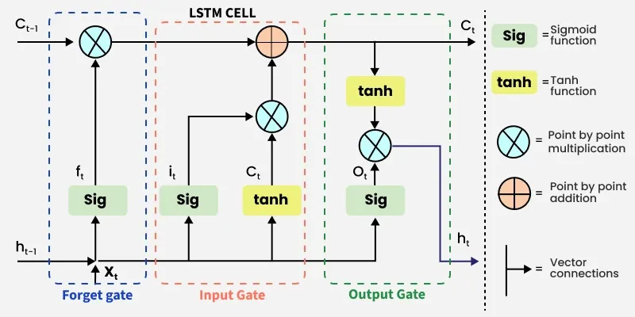
2. CÁC NGHIÊN CỨU LIÊN QUAN
Mô hình LSTM (Long Short Term Memory)

Slide 7

2. CÁC NGHIÊN CỨU LIÊN QUAN
Mô hình Transformer (BERT - Bidirectional Encoder Representations from Transformers)

Slide 8
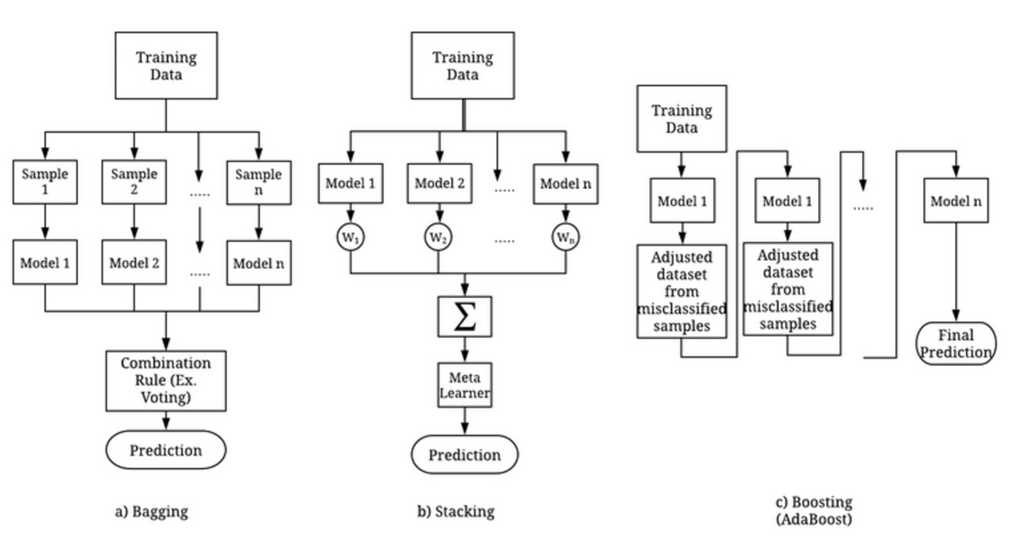
2. CÁC NGHIÊN CỨU LIÊN QUAN
Các phương pháp kết hợp các mô hình:
Hình 1. Các phương pháp kết hợp các mô hình

Slide 9
3. NỘI DUNG NGHIÊN CỨU
Đối tượng nghiên cứu: Các mô hình học sâu ứng dụng trong phân tích cảm xúc văn bản, bao gồm mạng hồi quy (LSTM/), mạng tích chập (CNN), kiến trúc Transformer (BERT).
Phạm vi nghiên cứu: Nhận diện cảm xúc văn bản dựa trên các mô hình học sâu hiện đại.
Mục tiêu nghiên cứu:
Nghiên cứu bài toán
Khảo sát các mô hình học sâu và so sánh các mô hình
Thực nghiệm kết quả trên các bộ dữ liệu chuẩn trong bài toán nhận dạng cảm xúc

Slide 10

3. NỘI DUNG NGHIÊN CỨU
Tập dữ liệu:
Amazon Reviews, danh mục "All Beauty" - 701.500 đánh giá
10

Slide 11
4. KẾT QUẢ DỰ KIẾN ĐẠT ĐƯỢC
1. Mô hình nhận diện cảm xúc hiệu quả cao:
Phát triển và huấn luyện ba mô hình học sâu (CNN, LSTM, BERT)
để nhận diện 5 cảm xúc (Love, Joy, Neutral, Sadness, Angry).
Đánh giá hiệu năng mô hình trên bộ dữ liệu All Beauty Review với độ chính xác (accuracy) dự kiến:
CNN: 70–80%.
LSTM: 75–82%.
BERT: 80–85%.
2. So sánh và phân tích:
Đánh giá ưu, nhược điểm của từng mô hình:
Hiệu quả khi xử lý các ngữ cảnh phức tạp hoặc dữ liệu bị nhiễu.
Tối ưu thời gian huấn luyện và dự đoán.
Rút ra mô hình tối ưu nhất cho bài toán nhận diện cảm xúc văn bản.
11

Slide 12
4. KẾT QUẢ DỰ KIẾN ĐẠT ĐƯỢC
3. Công cụ hỗ trợ tối ưu:
Áp dụng các kỹ thuật data augmentation để tăng độ chính xác
4. Tài liệu khoa học và mã nguồn mở:
Báo cáo nghiên cứu chi tiết về hiệu năng của các mô hình trên tập dữ liệu
không đồng nhất.
Cung cấp mã nguồn và tài liệu hướng dẫn để hỗ trợ các nghiên cứu
và ứng dụng tiếp theo.
5. Kỳ vọng:
Mô hình đạt độ chính xác cao, có khả năng mở rộng và ứng dụng vào
các bài toán thực tế.
Đề xuất các cải tiến khả thi cho các nghiên cứu trong tương lai.
12

Slide 13
CÁM ƠN QUÝ THẦY CÔ ĐÃ LẮNG NGHE!
13

